Slide 1
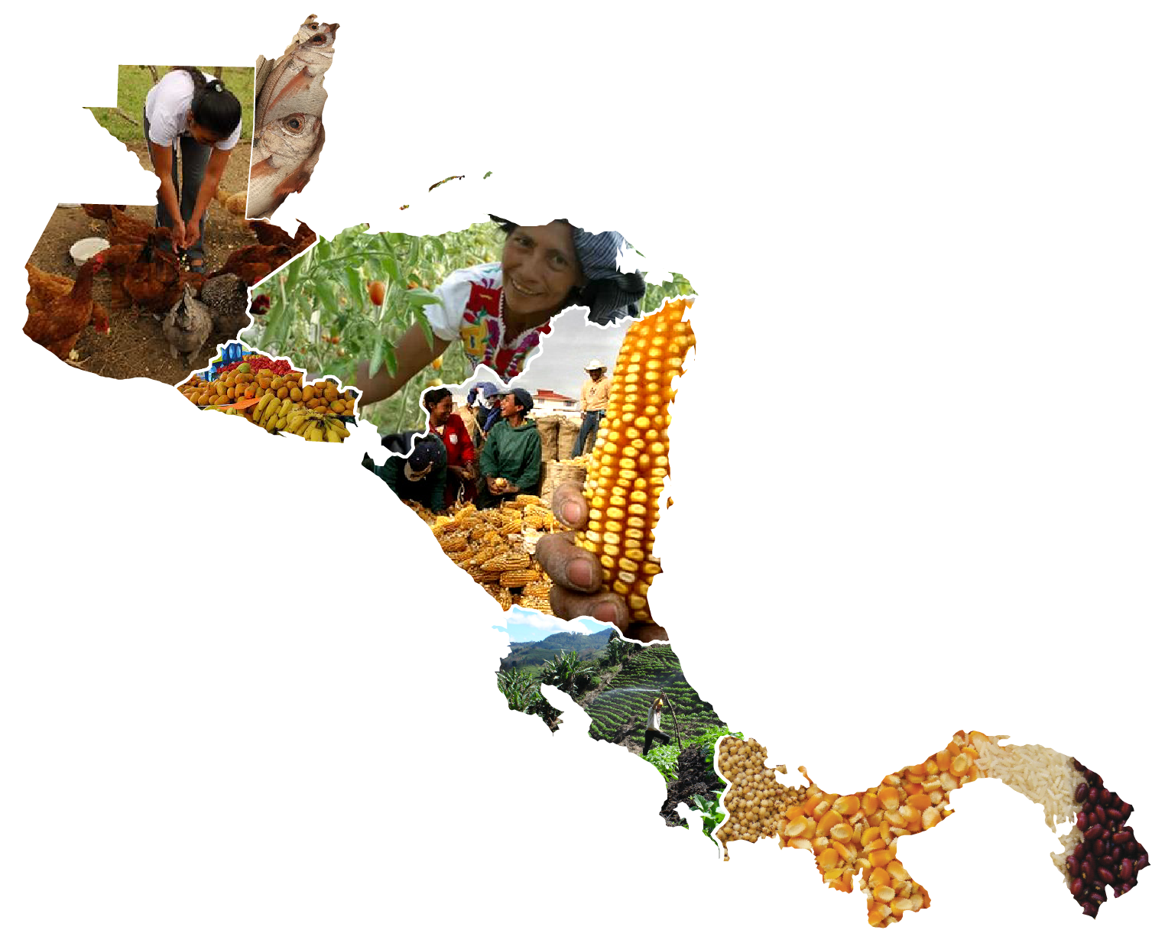
Diálogo Regional: Cambio Climático, Agricultura y Seguridad Alimentaria en el Corredor Seco Centroamericano Enfoque y Lecciones de la Cooperación Técnica
Julio C. Castillo Vargas
Managua, Nicaragua, 15 de octubre del 2013.

Slide 2
FAO - 5 OBJETIVOS ESTRATÉGICOS
Contribuir a erradicar el hambre, la inseguridad alimentaria y la malnutrición
Aumentar y mejorar el suministro de bienes y servicios procedentes de la agricultura, la actividad forestal y la pesca de una manera sostenible
Reducir la pobreza rural
Crear un entorno propicio para el establecimiento de sistemas agrícolas y alimentarios más integradores y eficientes a nivel local, nacional e internacional
Incrementar la resiliencia de los medios de vida ante las amenazas y crisis

Slide 3
OE 5: Incrementar la resiliencia de los medios de vida ante las amenazas y crisis
Resiliencia
Aumentar la capacidad para prevenir y mitigar choques así como preverlos, amortiguarlos, adaptarse a ellos, y recuperarse de forma eficiente y sostenible.
Esto incluye proteger, restablecer y mejorar los medios de vida frente a las amenazas que impactan la agricultura, la alimentación y la nutrición (y la salud pública).

Slide 4
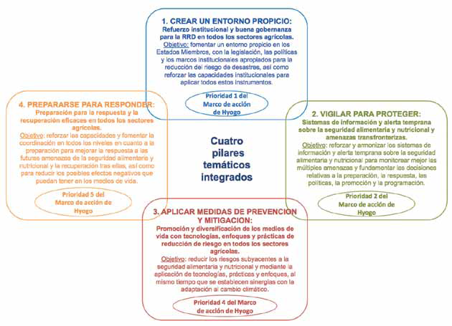
OE 5: Incrementar la resiliencia de los medios de vida ante las amenazas y crisis
Notes:
Antes de OE5 – Marcos estratégicos 2000-2015, 2010-2019 y Resiliencia de los Medios de Vida (primera edición - FAO, 2011).

Slide 5
ROL de PESA en Resiliencia
Fortalecimiento institucional para la gestión de riesgos y crisis
Estrategias y políticas: a nivel regional, PESA ha participado en la formulación de la Agenda de Resiliencia para el corredor seco (CAC, CEPREDENAC, CCAD, PMA, FAO, etc.).
Educación y capacitación: documentación de buenas prácticas, como los Sistemas Agroforestales, SAN y CC.
Observatorios y sistemas de alerta: facilitación de instrumentos globales a los Gobiernos, como el IPC y la ELCSA (Escala Latinoamericana y Caribeña para la SA), escala que se está usando en Guatemala (SESAN) con apoyo de FAO/PESA.
Prevención y mitigación: la experiencia de Cajas Rurales promovida por PESA Honduras ha sido clave para aprender y diseñar cómo utilizar estos instrumentos financieros para la prevención y mitigación de riesgos; las cajas rurales comenzaron a condicionar sus servicios con la aplicación de buenas prácticas para el manejo sostenible de los recursos naturales y la adaptación al cambio climático.
Respuesta y rehabilitación: PESA ha sido un programa clave para potenciar el impacto de los proyectos de emergencias enfocados en respuesta y rehabilitación de los activos familiares (no sólo agrícolas). Las Cajas Rurales también han desarrollado ‘fondos solidarios’ para atender emergencias en aspectos productivos, de salud y otras relacionadas con educación.

Slide 6
ECHO: ACF-FAO: resiliencia de los pequeños productores
Objetivo General: Contribuir a la reducción sostenible del impacto ocasionado por la sequía recurrente sobre la seguridad alimentaria y la población vulnerable del Corredor Seco Centroamericano
Objetivo Específico: Mejorar la resiliencia de los medios de vida de los pequeños productores de alimentos, para fortalecer las capacidades y la adaptación de la producción local e implementar un enfoque para la reducción de riesgos ante desastres
Resultado 1:
Promover buenas prácticas agrícolas
Resultado 2:
Promover acceso a agua segura
Resultado 3:
Fortalecer capacidades en GR ante sequías
Resultado 4:
Gestión de conocimientos e incidencia
-Caracterización de las micro-cuencas
-Sistemas agro-forestales y Patio-Hogar
-Producción de semillas y manejo post-cosecha
-Sistemas de agua mejorados
-Tratamiento de agua
-Monitoreo calidad y cantidad de agua
-Comités de Agua Potable
-Planes municipales de contingencia
-Planes de manejo de micro-cuencas
-Promoción SAT (sitios centinela y CIF)
-Análisis de GRD en los MinAgricultura
-Vigilancia nutricional
-Estudio de caracterización del Corredor Seco e impacto de la sequía en SAN
-Buenas prácticas para GR
-Plan de acción regional para el manejo adecuado de la sequía.

Slide 7
PROGRAMA FAO Mesoamérica en RESILIENCIA
Estrategias/Planes/Programas para la Gestión de la variabilidad y el cambio climático
-Análisis del sistema institucional para la gestión del riesgo en el sector silvo-agropecuario
-Plan Nacional de Gestión del Riesgo Agro-climático y Resiliencia.
Fortalecimiento regulatorio a través de la inclusión de la Gestión del Riesgo en la legislación SAN.
Sistemas de información estructurados para la toma de decisiones
-IPC (CIF: Clasificación Integrada de la Seguridad Alimentaria por Fases)
-Sistemas regionales, nacionales y sub-nacionales de Alerta Temprana (roya del café y aspectos de la SAN)
-Colaborar en el desarrollo / análisis / difusión de perfiles de riesgo y proyecciones del cambio climático.
Fondos Mutuos de Contingencia y su vinculación con mecanismos de transferencia de riesgos en los países y la región.
Gestión de enfermedades / plagas transfronterizas frente a la creciente variabilidad y el cambio climático.
Programas de desarrollo con aspectos de gestión del riesgo (PESA, Semillas para el Desarrollo, Agro-Cadenas, Manejo Integrado de Suelos y Agua…).

Slide 8
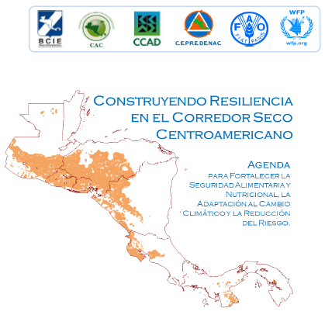
Sinergias regionales
Grupos técnicos CAC
Plan de Acción del SNU para RRD y Resiliencia (29 agencias)
Agenda para la Resiliencia (CAC, CCAD, CEPREDENAC, BCIE, con apoyo de FAO y WFP)
IALCSH
Clasificación Integrada de
la SAN por Fases

Slide 9
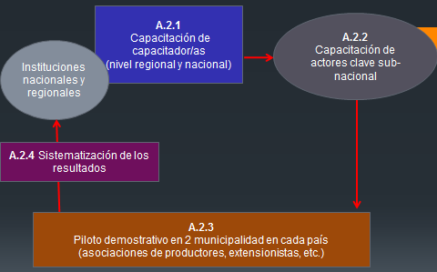
sistema de formación en gestión del riesgo agro-climático y resiliencia
Producto 1: Las instituciones regionales y nacionales elaboran un programa de capacitación en gestión del riesgo agro-climático para las municipalidades de Centroamérica.
Producto 2: Los funcionarios, técnicos y actores clave en entidades municipales de Centroamérica mejoran sus capacidades para la gestión de riesgo agroclimático

Slide 10
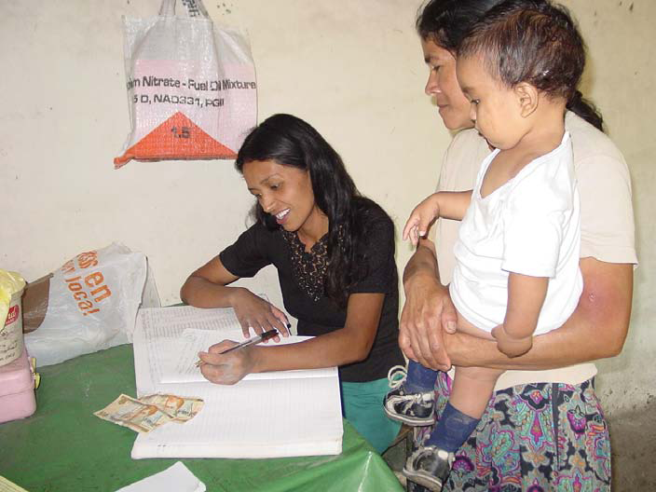
Fondos mutuos de contingencia (FMC)
FMC se desarrollan sobre la base de sistemas de ahorro y crédito – tipo Caja Rural – de un grupo de productores con la finalidad de gestionar riesgos agro-climáticos.
Los FMC se capitalizan a través de contribuciones de los miembros (en dinero y también en reservas), ingresos por actividades productivas grupales y repago de compensaciones.
Los FMC, vinculados con sistemas de información locales, promueven: i) acciones de prevención/mitigación y preparación; y, ii) acciones de respuesta a pérdidas productivas (compensaciones parciales para atender las necesidades más urgentes).
FAO también apoya en la vinculación de los FMC con otros mecanismos de transferencia de riesgos en los países y la región.

Slide 11
Muchas Gracias

